Slide 1
pendahuluan dan resistor
Oleh:
Sri Supatmi

Slide 2
Molekul dan Atom
Molekul merupakan bagian yang terkecil dari bahan dan masih mempunyai sifat-sifat yang sama dengan bahannya.
Molekul itu sendiri tersusun dari atom dan atom tersusun dari sebuah inti (nukleus) yang dikitari oleh elektron dengan kecepatan yang amat tinggi.

Slide 3
Molekul dan atom (lanjutan)
Elektron merupakan suatu partikel listrik yang mengandung muatan negatif (-).
Karena kecepatannya dalam mengitari inti, maka electron mempunyai tenaga (energi) yang amat besar.
Inti atom terdiri dari proton dan neutron
Proton memiliki massa ± 1836 kali massa electron dan mempunyai muatan listrik positif (+) yang sama besarnya dengan muatan litrik seluruh elektron yang mengitarinya, tetapi arahnya berlawanan sifatnya.
Neutron tidak bermuatan listrik (netral).
Muatan listrik yang senama (positif dan positif atau negatif dan negatif) mempunyai sifat tolak menolak.
Muatan listrik yang tidak senama (positif dan negatif) mempunyai sifat tarik menarik.

Slide 4
Molekul dan atom (lanjutan1)
Proton di dalam inti saling menolak, tetapi dengan elektron saling menarik.
Karena gaya tarikan yang kuat inilah elektron tidak terlepas dari lintasannya.
Tetapi pada lintasan terluar yang terjauh jaraknya dari inti, tarikan antara elektron dan proton kurang kuat.
Elektron pada lintasan terluar dapat keluar dari ikatan atomnya bila terpengaruh oleh suatu energi.
Elektron yang keluar dari ikatan atomnya disebut elektron bebas.
Jumlah proton di dalam atom sama dengan jumlah elektron yang mengitari inti, maka atom itu netral (tidak bermuatan).

Slide 5
Molekul dan atom (lanjutan2)

Slide 6
Molekul dan atom (lanjutan3)
Tegangan (Beda Potensial) Listrik
Antara dua benda yang tidak sama besar muatannya atau tidak sama sifat muatannya terdapat beda potensial listrik (biasa sebagai tegangan listrik).
Arus Listrik
Perpindahan elektron bebas dalam suatu penghantar yang dihubungkan pada kutub positif (kekurangan elektron) sebuah batery dan kutub negatif (kelebihan elektron) sebuah baterai disebut arus elektron.
arus elektron terjadi bila ada proses perpindahan elektron.
Arus listrik mengalir dari titik positif ke titik negatif.
Arah arus listrik berlawanan dengan arah perpindahan elektron.
Kuat arus listrik tergantung pada banyak sedikitnya elektron bebas yang pindah melewati suatu penampang dalam satu satuan waktu.
Kuat arus listrik mempunyai satuan ampere (coulomb/second).

Slide 7
Molekul dan atom (lanjutan4)
Hambatan Listrik
Rintangan/hambatan yang terdapat di dalam suatu penghantar ketika terjadi adanya perjalanan elektron-elektron bebas.
Satuan tahanan penghantar ialah ohm diberi lambang Ω (omega).

Slide 8
Bahan konduktor
Bahan - bahan yang bersifat konduktor ialah bahan - bahan yang mudah mengalirkan arus listrik jika dihubungkan dengan sumber tegangan.
Konduktor yang baik adalah yang memiliki tahanan jenis yang kecil dan mempunyai banyak sekali elektron bebas.
Pada umumnya logam bersifat konduktif.
Contoh: Emas(0.03), perak(0,06), tembaga(0,09), besi (0,10) alumunium(0,21).
Berturut-turut memiliki tahanan jenis semakin besar.
Jadi sebagai penghantar emas adalah sangat baik, tetapi karena sangat mahal harganya, maka secara ekonomis tembaga dan alumunium paling banyak digunakan.

Slide 9
Bahan isolator
Bahan - bahan yang bersifat isolator ialah bahan - bahan yang tidak akan menghambat arus listrik bila dihubungkan dengan sumber tegangan.
Contoh : gelas, kaca, karet, kayu, dll.
kenapa tidak dapat menghantarkan arus listrik ?
karena dalam bahan yang bersifat isolator seluruh lintasan elektronnya memiliki ikatan yang kuat dengan intinya
atau dengan kata lain
pada bahan isolator tidak mempunyai elektron bebas sehingga walau diberi tegangan listrik tidak akan membuat elektron - elektronnya bergerak.

Slide 10
Bahan semikonduktor
Bahan - bahan yang bersifat semikonduktor ialah bahan - bahan yang pada kondisi tertentu akan bersifat sebagai isolator dan pada kondisi lain akan bersifat sebagai konduktor.
Contoh : germaniun, silicon, gallium arsenide. dll.
kapan bahan - bahan semikonduktor dapat bersifat isolator dan bersifat konduktor ?
Bahan - bahan tersebut akan bersifat isolator jika dalam temperatur yang rendah.
Bahan - bahan tersebut akan bersifat konduktor jika dalam temperatur tinggi.
menggapa demikian ?
karena dalam temperatur rendah seluruh lintasan elektron terisi penuh oleh elektron,
dan ketika dalam temperatur tinggi karena pada temperatur yang tinggi akan ada ikatan - ikatan yang pecah sehingga menyebabkan adanya elektron - elektron bebas.

Slide 11
Resistor
Resistor adalah komponen dasar elektronika yang selalu digunakan dalam setiap rangkaian elektronika karena bisa berfungsi sebagai pengatur atau untuk membatasi jumlah arus yang mengalir dalam suatu rangkaian.
Satuan resistansi sebuah resistor adalah Ohm (simbol: Ω dalam bahasa Yunani disebut omega) adalah satuan SI untuk resistansi listrik, diambil dari nama George Simon Ohm.
Nilai resistansi yang lebih tinggi dinyatakan oleh “K” (kilo ohm) dan “M” (Mega Ohm).
Contohnya, 120 000 Ω dinyatakan sebagai 120K, sedangkan 1 200 000 Ω dinyatakan sebagai 1M2.

Slide 12
Resistor
Fungsi dari Resistor adalah :
Sebagai pembagi arus (Rangkaian resistor paralel)
Sebagai pembagi tegangan (rangkaian resistor seri)
Sebagai penurun tegangan (semakin besar nilai resistor yang dipasang, semakin kecil tegangan yang dihasilkan)
Sebagai penghambat aliran arus listrik yang mengalir pada rangkaian listrik/elektronik. semakin besar nilai resistor yang dipasang, semakin kecil arus yang mengalir.

Slide 13
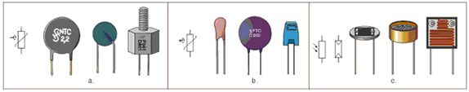
Resistor
Jenis-jenis Resistor berdasarkan nilainya ada 3 jenis:
1. Resistor tetap : resistor yang nilai hambatannya tetap. Contohnya adalah resistor carbon.
2. Resistor variabel : resistor yang nilai hambatannya bisa diubah-ubah hingga mencapai nilai maksimumnya.
Contoh : potensiometer dan trimpot
3. Resistor non linier : resistor yang nilai hambatannya tidak linier karena pengaruh faktor lingkungan misalnya suhu dan cahaya.contoh: LDR,NTC dan PTC

Slide 14
Resistor Tetap(1)
Beberapa hal yang perlu diperhatikan :
Makin besar bentuk fisik resistor, makin besar pula daya resistor tersebut.
Semakin besar nilai daya resistor makin tinggi suhu yang bisa diterima resistor tersebut.
Resistor bahan gulungan kawat pasti lebih besar bentuk dan nilai daya-nya dibandingkan resistor dari bahan carbon.

Slide 15
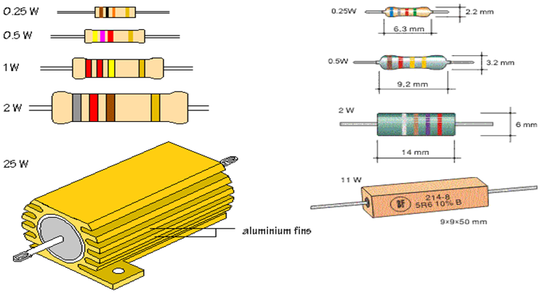
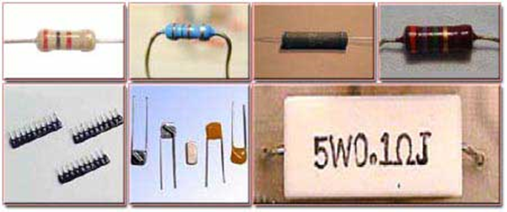
Resistor Tetap(2)
Contoh resistor tetap:

Slide 16
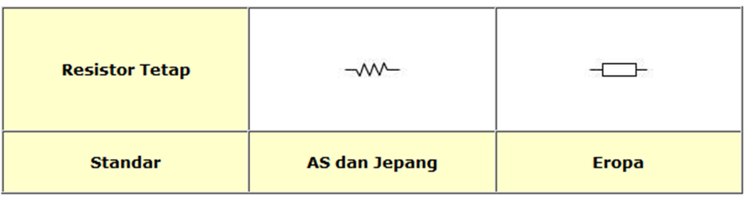
Resistor Tetap(3)
Simbol resistor tetap:

Slide 17
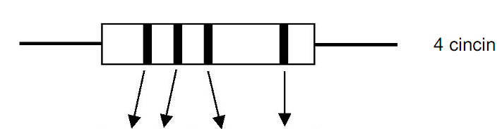
Nilai Resistor Tetap dengan 4 cincin
Perhitungan nilai resistor berdasarkan warnanya terbagi menjadi dua:
1. Perhitungan nilai resistor tetap dengan 4 cincin warna
Warna ke-1 : angka digit
Warna ke-2 : angka digit
Warna ke-3 : pengali
Warna ke-4 : nilai toleransi
Warna ke- I II III IV

Slide 18
Resistor Tetap(4)
Tabel warna untuk 4 cincin warna
Warna | Pita pertama | Pita kedua | Pita ketiga (pengali) | Pita keempat (toleransi)
Hitam | 0 | 0 | × 10⁰
Cokelat | 1 | 1 | ×10¹ | ± 1%
Merah | 2 | 2 | × 10² | ± 2%
Oranye/ jingga | 3 | 3 | × 10³
Kuning | 4 | 4 | × 10⁴
Hijau | 5 | 5 | × 10⁵ | ± 0.5%
Biru | 6 | 6 | × 10⁶ | ± 0.25%
Ungu | 7 | 7 | × 10⁷ | ± 0.1%
Abu-abu | 8 | 8 | × 10⁸ | ± 0.05%
Putih | 9 | 9 | × 10⁹
Emas |  |  | × 10⁻¹ | ± 5%
Perak |  |  | × 10⁻² | ± 10%
Tanpa Warna |  |  |  | ± 20%

Slide 19
Contoh resistor 4 cincin
contoh, hijau-biru-kuning-merah adalah 56 x 10⁴Ω = 560 kΩ ± 2%.
Deskripsi yang lebih mudah adalah:
pita pertama, hijau, mempunyai harga 5
pita kedua, biru, mempunyai harga 6, dan keduanya dihitung sebagai 56.
Pita ketiga,kuning, mempunyai harga 10⁴, yang menambahkan empat nol di belakang 56,
sedangkan pita keempat, merah, merupakan kode untuk toleransi ± 2%,
memberikan nilai 560.000Ω pada keakuratan ± 2%.

Slide 20
Contoh resistor 4 cincin
Urutan cincin warna (resistor 4 cincin warna): merah kuning oranye emas
Arti dari toleransi itu sendiri adalah batasan nilai resistansi minimum dan maksimum yang dimiliki oleh resistor tersebut.
Toleransi= 5% * 27000 Ω = 1350 Ω
Sehingga:
Nilai maksimum resistor = 27000 Ω + 1350 Ω = 18350 Ω
Nilai minimum resistor = 27000 Ω – 1350 Ω = 25650 Ω
Merah | Ungu | Biru | emas | Hasilnya
2 | 7 | X 10³ | ± 5 % | 27K Ω ± 5 %

Slide 21
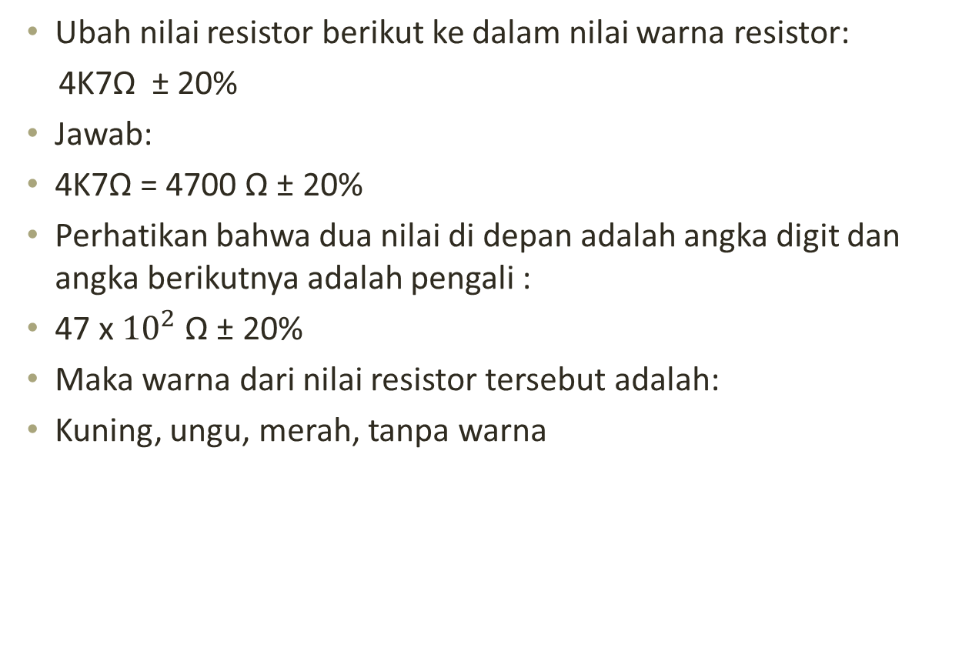
Contoh resistor 4 cincin
Ubah nilai resistor berikut ke dalam nilai warna resistor:
4K7Ω ± 20%
Jawab:
4K7Ω = 4700 Ω ± 20%
Perhatikan bahwa dua nilai di depan adalah angka digit dan angka berikutnya adalah pengali :
47 x ${10}^{2}$ Ω ± 20%
Maka warna dari nilai resistor tersebut adalah:
Kuning, ungu, merah, tanpa warna

Slide 22
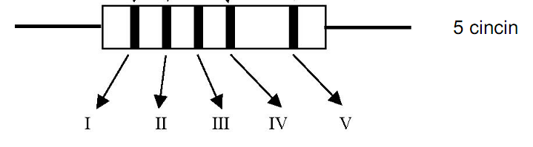
2. Nilai Resistor Tetap dengan 5 cincin
Keterangan:
Warna ke-1 : angka digit
Warna ke-2 : angka digit
Warna ke-3 : angka digit
Warna ke-4 : pengali
Warna ke-1 : toleransi

Slide 23
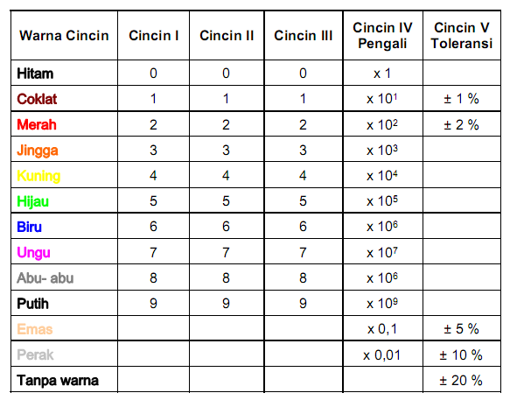
Tabel warna resistor dengan 5 cincin warna

Slide 24
Contoh resistor 5 cincin
Urutan cincin warna (resistor 5 cincin warna): coklat merah hitam jingga coklat
coklat | Merah | Hitam | Jingga | coklat | Hasilnya
1 | 2 | 0 | X 10³ | ± 1 % | 120K Ω ± 1 %

Slide 25
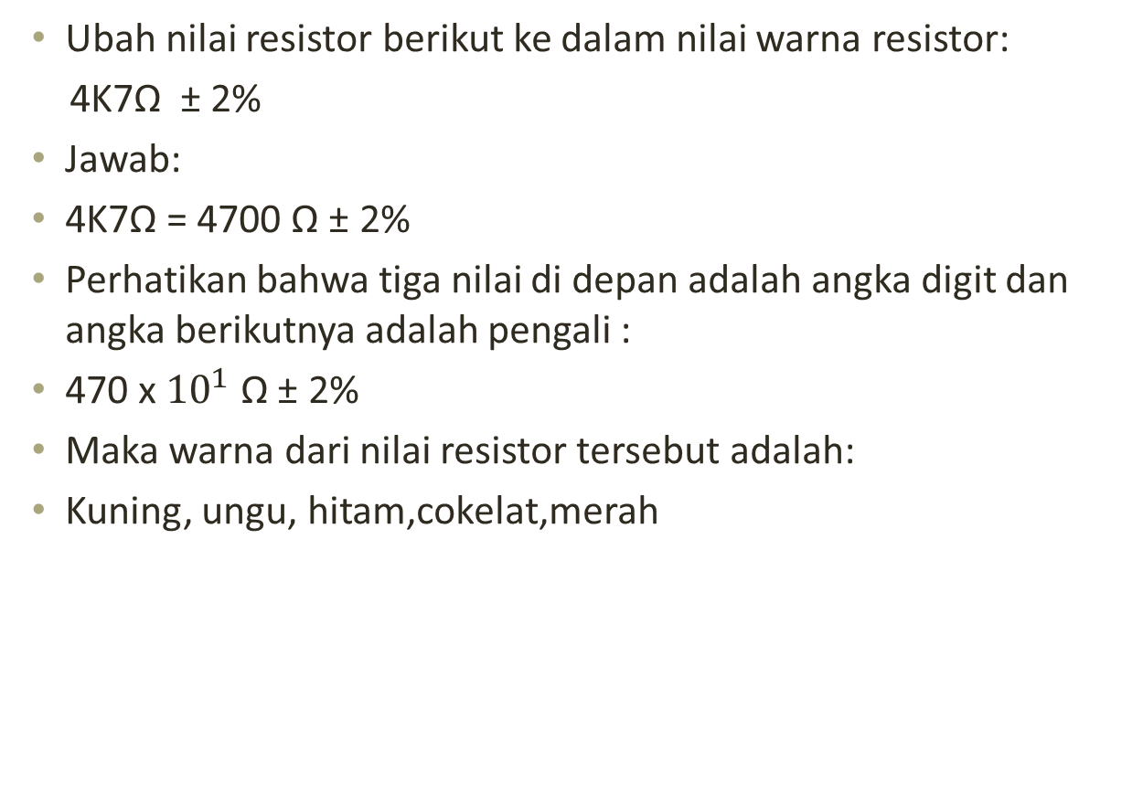
Contoh resistor 5 cincin
Ubah nilai resistor berikut ke dalam nilai warna resistor:
4K7Ω ± 2%
Jawab:
4K7Ω = 4700 Ω ± 2%
Perhatikan bahwa tiga nilai di depan adalah angka digit dan angka berikutnya adalah pengali :
470 x ${10}^{1}$ Ω ± 2%
Maka warna dari nilai resistor tersebut adalah:
Kuning, ungu, hitam,cokelat,merah

Slide 26
Latihan
Hitung beberapa nilai resistansi resistor 4 cincin dibawah ini.
  coklat, hitam, merah, emas
  kuning, ungu, hitam, emas
  jingga, putih, merah, perak
  biru, abu-abu, coklat, perak
Hitung beberapa nilai resistansi resistor 5 cincin dibawah ini.
  coklat, hitam, hitam, merah, coklat
  kuning, ungu, hitam, merah, coklat
  merah, merah, hitam, coklat, merah
  jingga, putih, hitam, jingga, merah
Sebutkan warna-warna urutan cincin resistor dengan nilai resistansi berikut
  4K7 Ω ± 1 % (4 cincin)
  10 K Ω ± 5 % (4 cincin)
  330 Ω ± 10 % (4 cincin)
  150 Ω ± 1 % (5 cincin)
  6K8 Ω ± 1 % (5 cincin)

